Slide 1

Mi Conosco, ti conosco
Percorso orientativo per la conoscenza di sé

Slide 2

Contesto di riferimento

Slide 3



I destinatari
Istituto Omnicomprensivo “Salvo D’Acquisto” di San Salvo (CH)
Scuola Secondaria di I Grado
Classi Prime e Seconde
Percorso di raccordo e orientamento con la scuola primaria in un’ottica di continuità.

Slide 4
Il contesto
L’istituto è caratterizzato dalla presenza di una forte componente di alunni stranieri non italofoni e alcuni DSA.
Si persegue come finalità generale quella di favorire l’inclusione esaltando potenzialità e talenti
Si intende accompagnare i ragazzi nella costruzione del proprio progetto di vita.

Slide 5

Progettazione per competenze

Slide 6
Finalità del progetto
PER GLI ALUNNI
PER I DOCENTI
Favorire la conoscenza di sé e dell’altro;
Gestire le emozioni in modo consapevole;
Contribuire alla maturazione dell’autonomia e della responsabilità personale;
Promuovere le relazioni interpersonali;
Incoraggiare l’apprendimento collaborativo e promuovere pratiche inclusive.
Approfondire la conoscenza degli alunni;
Migliorare le strategie di apprendimento e adattarle in funzione di ciascun alunno.

Slide 7
Competenze orientative
LIFECOMP
Autoregolazione
Benessere
Empatia
Gestione delle emozioni e dell’apprendimento
Comunicazione e interazione efficace
Competenze in materia di cittadinanza
DIGICOMP
Uso sicuro, critico e responsabile delle tecnologie digitali per l’apprendimento, il lavoro e la partecipazione nella società.
Uso creativo delle tecnologie
Sviluppare e condividere informazioni e contenuti digitali.

Slide 8
Obiettivi di apprendimento
AREA UMANISTICA-ESPRESSIVA
AREA TECNICO-SCIENTIFICA
Comprendere e produrre testi di genere diverso;
Esprimersi e comunicare con pluralità di linguaggio;
Uso consapevole delle tecnologie come strumenti di comunicazione;

Slide 9

Mediazione didattica

Slide 10




Metodologie didattiche
Brainstorming
Lezione partecipata
Attività laboratoriali
Lavori di gruppo e di ricerca

Slide 11



Strumenti didattici
Mappe concettuali
e strumenti integrativi
Libri di testo e materiale integrativo
Piattaforme online e strumenti multimediali
Strumenti da disegno

Slide 12
Ambiente di apprendimento
AULA AUMENTATA
Aula
Spazi esterni
Aula multimediale

Slide 13

Tempi
17 h nel primo quadrimestre
13 h nel secondo quadrimestre

Slide 14

Fasi dello svolgimento

Slide 15



Fasi di svolgimento dell’UDA
Fase 1:
Visione del film “Inside Out” e brainstorming 3h
Fase 2:
Lettura di alcuni brani tratti dal “Giornalino di Gianburrasca” di Vamba 6h
Fase 3:
Emotions wheel 4h
Fase 4:
Realizzazione di un autoritratto 4h
Fase 5:
Ascolto attivo di brani e associazione delle emozioni 3h
Fase 6:
Esprimere emozioni attraverso il linguaggio del corpo 3h
Fase 7:
Conoscenza degli strumenti di comunicazione digitale (TIC) e realizzazione dell’albero delle emozioni attraverso l’applicazione Canva 5h
Fase 8:
Restituzione dei lavori e condivisione con la classe 2h

Slide 16

Matematica
Visione del film “Inside Out” e brainstorming
3h

Slide 17

Italiano
Lettura di alcuni brani tratti dal “Giornalino di Gianburrasca” di Vamba e realizzazione di una pagina di diario.
6h

Slide 18
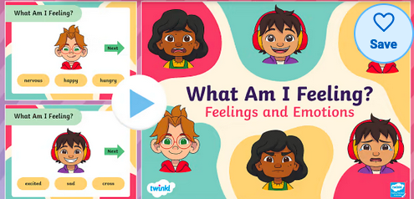
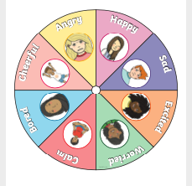
Inglese
Emotions wheel e lessico afferente al tema delle emozioni
4 h

Slide 19
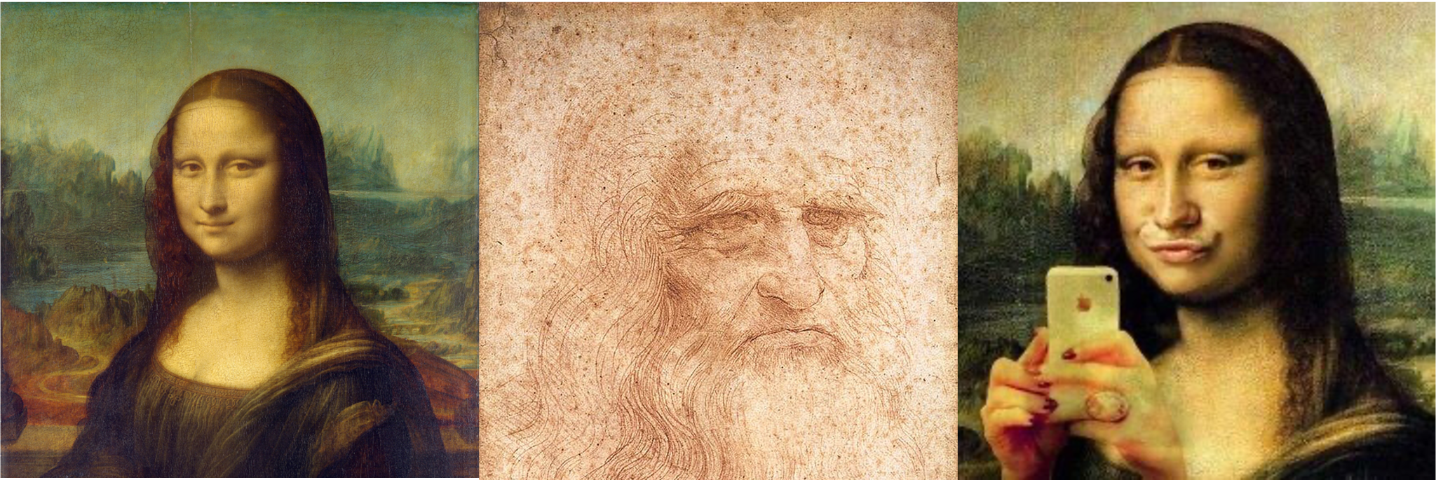

Arte e immagine
Lezione dialogata sulla percezione di sé e realizzazione di un autoritratto
4 h

Slide 20
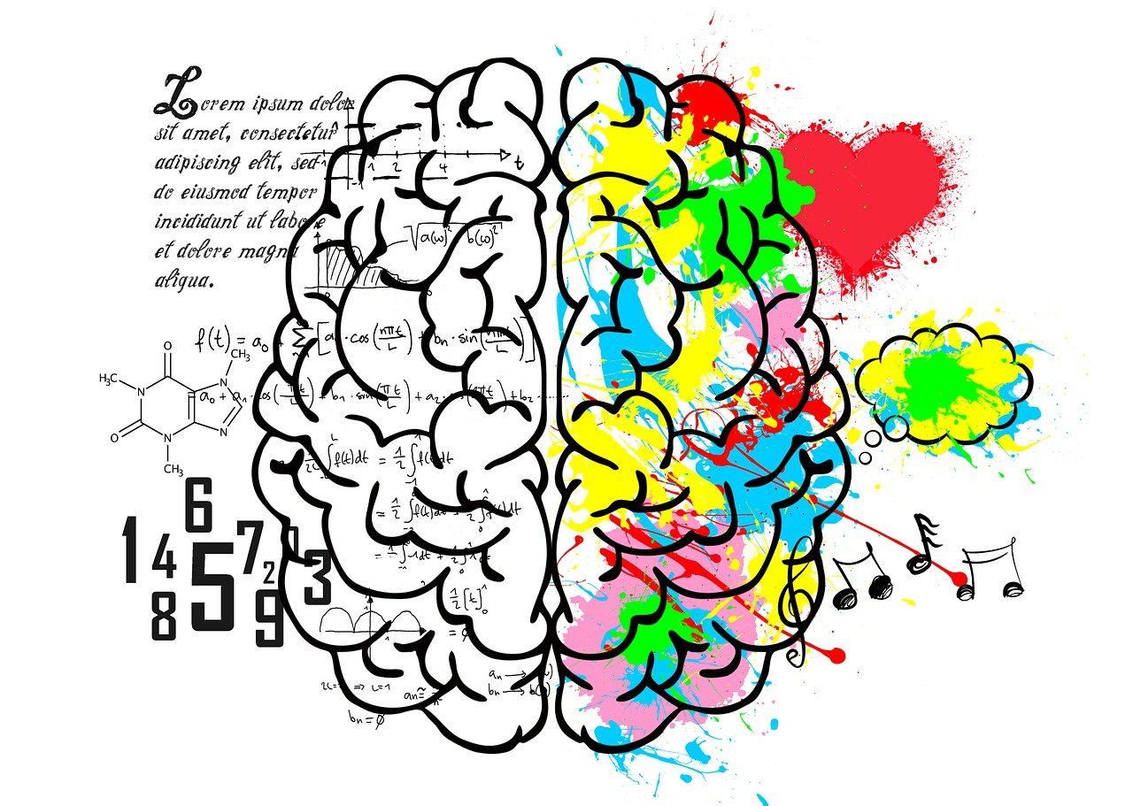
Musica
Ascolto attivo di brani e associazione delle emozioni
3 h

Slide 21
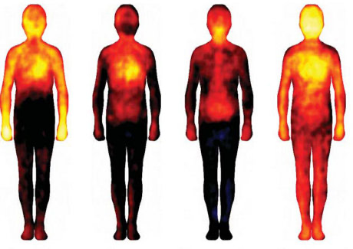
Scienze motorie
Esprimere emozioni attraverso il linguaggio del corpo
3 h

Slide 22

Tecnologia
Conoscenza degli strumenti di comunicazione digitale (TIC) e realizzazione dell’albero delle emozioni attraverso l’applicazione Canva
5 h

Slide 23
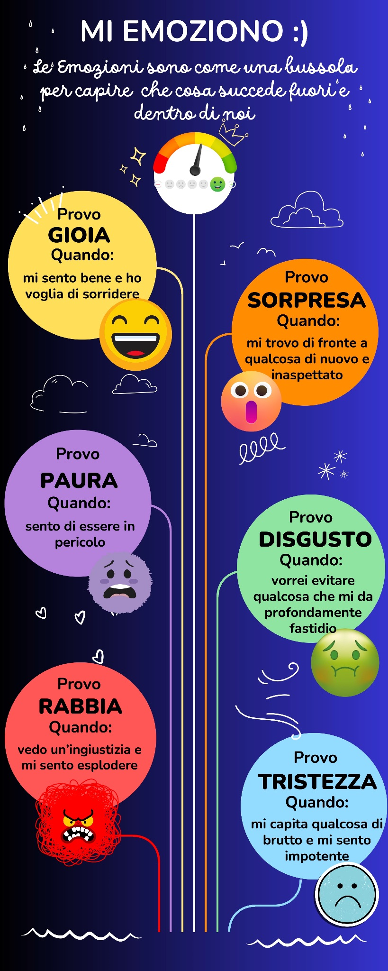
Fase finale
Restituzione dei lavori e condivisione con la classe
2 h

Slide 24

Valutazione e Autovalutazione

Slide 25
Valutazione formativa
Griglie di osservazione
Autovalutazione: diario di bordo
Condivisione dell’elaborato finale

Slide 26
Grazie per l’attenzione

